Slide 1
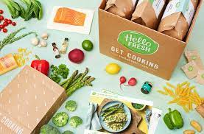

쿡쿡키트 - 언제 어디서든 맛있는 한끼 식사-
김태경 현지영 신 진 안현재

Slide 2
- CONTENTS -
1. 주제와 목적 / 타겟층
2. 경쟁사 분석
3. 핵심기능 / 차별성
4.
5. SWOT 분석

Slide 3
1-1 주제와 목적
1인가구 비중이 40%에 육박하는 시대에 살고 있음. 간단한 조리와 식사를 위한 밀키트의 주요 고객층은 2~30대 1~2인 가구 이지만, 이들의 소비패턴에 맞는 밀키트쇼핑앱이 필요함. 이들은 소량의 식사만 조리하면 되기 때문에 대량의 식재료를 구매, 손질,저장하는 것에 번거로움을 느낌.
이는 환경과도 밀접한 관련이 있음. 불필요한 식재료의 대량구매는 낭비가 따름. 1~2인분의 식재료를 배송하는데 사용되는 포장 및 보냉박스도 큰 비용이 들어감. 친환경적인 보냉재 사용으로 비용절감과 환경보호를 도모할 수 있는 부분이 많이 보임.
정리 : 환경을 생각하는 소인가구 중심의 밀키트 쇼핑앱
1-2 타겟층
요리가 서투르거나 귀찮은 2~30대 1~2인 가구

Slide 4
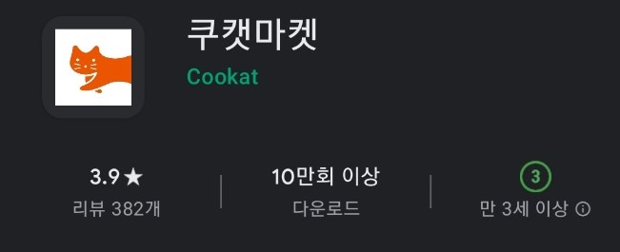
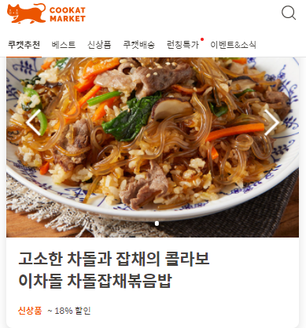
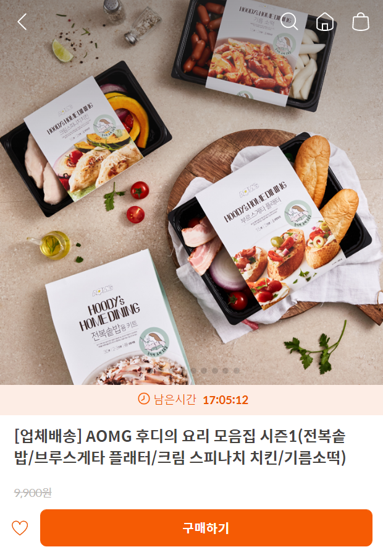
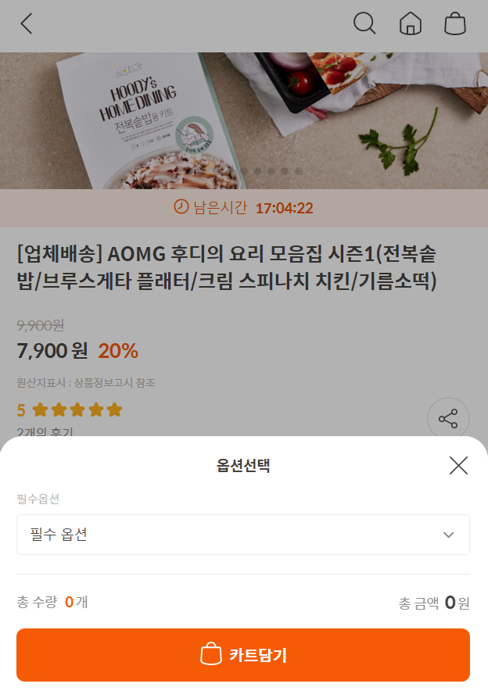
2-1 경쟁사 분석1 - 쿠캣마켓
장점 : 밀키트만 정리되어있어 접근이 용이. 오후 11시
이전 주문 시 익일 새벽 수령 가능.
단점 : 1~2인 가구에 맞는 소량판매 제품이 적으며 따로
분리되어있지 않음. 구매하기 선택 시 바로구매가
불가하고 장바구니로 넘어감.

Slide 5
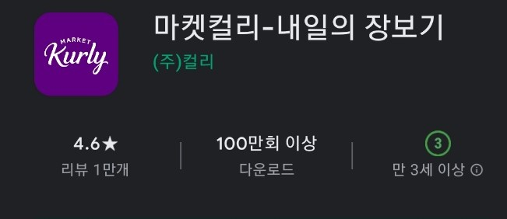
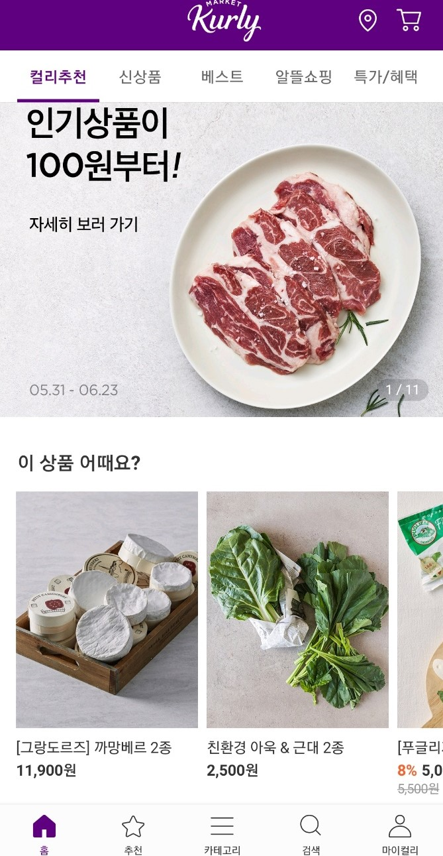
2-1 경쟁사 분석2 - 마켓컬리
국내 최대 규모의 밀키트 및 식료품 판매점
장점 : 상단/하단 모두 선택창이 있어 필요한 기능을 찾기
좋게 돼있음. 상품정보 열람중에 상단바로 후기 등 정보
검색이 쉬움.
단점 : 밀키트 카테고리가 따로 분리돼있지 않아 접근성이
떨어짐.

Slide 6
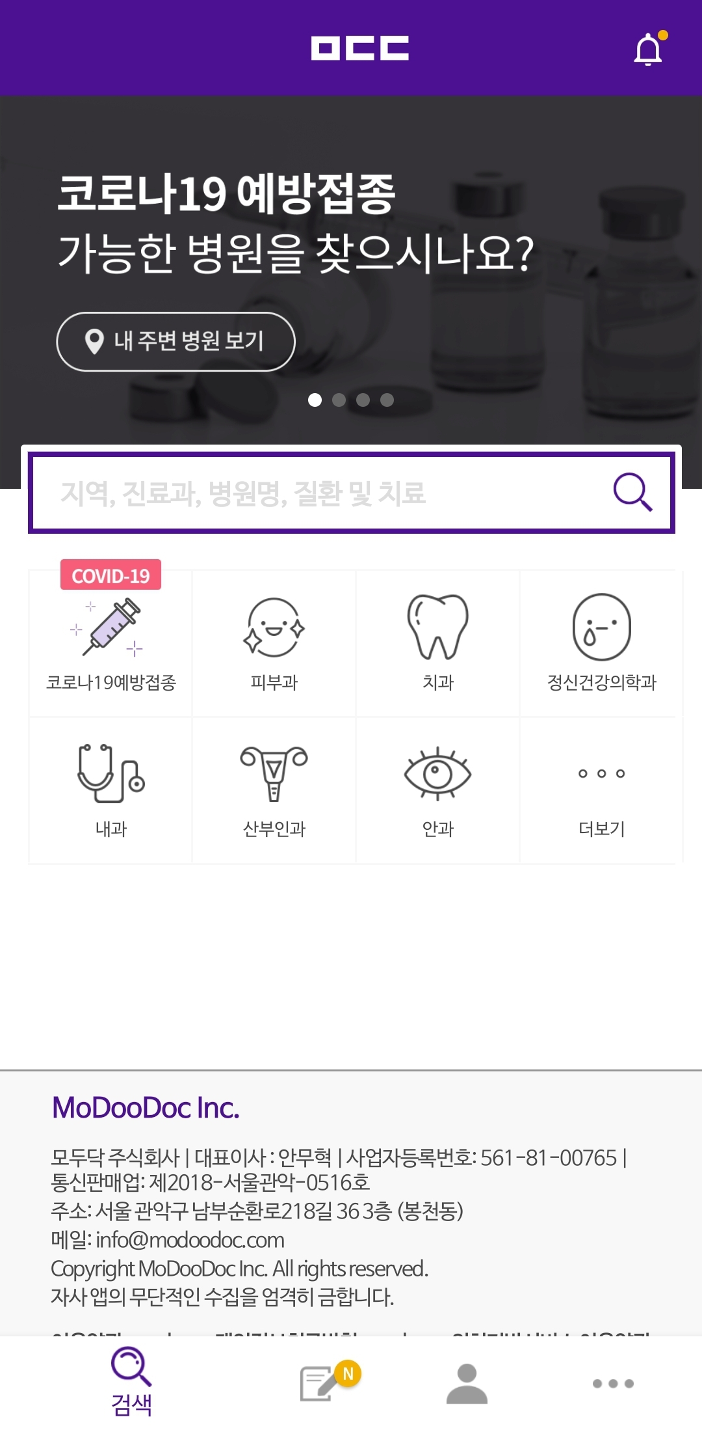
2-1 경쟁사 분석3 – 모두닥(비유사직종)
장점 : 메인 카테고리가 직관적이고 사용성이 높음.
병원 이용자의 후기로 신뢰도가 높음.
단점 : 하단바와 검색하단바를 분리하지 않음.
특정 기간에만 리뷰를 남길 수 있어 최근의 리뷰가
많지 않음.

Slide 7
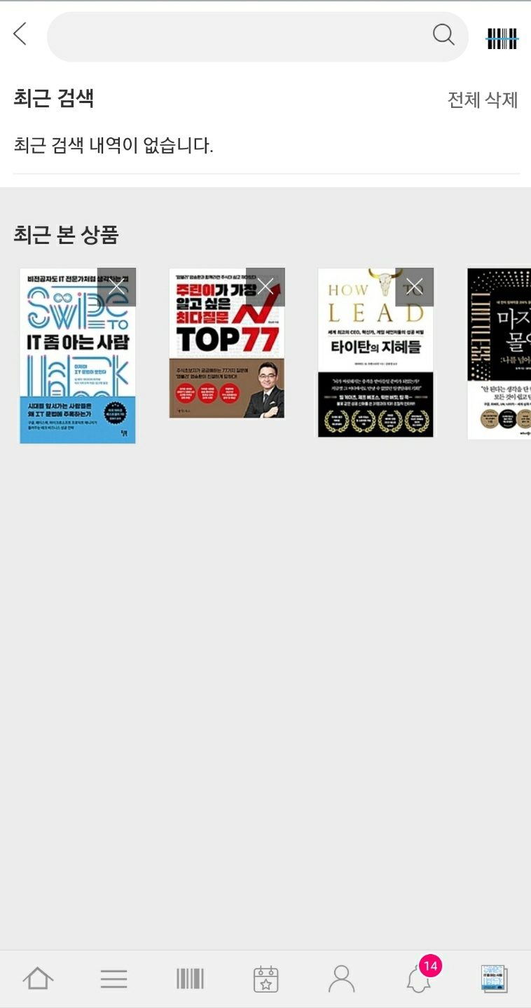
2-1 경쟁사 분석4 – 알라딘(비유사직종)
국내 도서 구매 어플리케이션.
장점 : 최근 본 상품을 큰 이미지로 볼 수 있어 여러 제품을
탐색하는 쇼핑환경에 적합함.
단점 : 텍스트로 정보를 제공하지 않아 제품의 이름과 정보
를 얻기에는 부족.
이미지와 함께 간단한 정보를 제공하면 본 프로젝트에
적용할 수 있는 검색기록 시스템 개발이 가능할 것.

Slide 8
3 핵심기능 / 차별성
3-1. 1인분/2인분 카테고리
다인분의 밀키트 구매가 부담되는 타겟층을 고려해 1~2인분으로 판매 중인 밀키트만 볼 수 있도록 설정.
3-2. 부수재료 선택기능
부가적인 재료를 구매하려 장보러 갈 필요가 없도록 식재료 추가기능 설정, 소량 구매로 음식물쓰레기 절감.
3-3. 상황별 카테고리 및 필터
캠핑식/파티식/비건식/이유식
1인분/2인분/다인분, 전자레인지/에어프라이어/프라이팬
등 상황에 맞는 제품 선택 용이

Slide 9
4
4내용

Slide 10
5 SWOT 분석
S(강점)
1.친환경 소재 포장재
2.쓰레기 배출 최소화
3.상황별 카테고리 구성(캠핑식/파티식/비건식/이유식 등)
4.편의에 맞는 필터 적용(1인분/2인분/다인분, 전자레인지/에어프라이어/프라이팬 등)
5. 구매 옵션에 부자재(계란, 고기, 야채 등)추가선택 가능
W(약점)
1.인지도 부족
2.제품 차별화의 어려움
3.친환경 포장으로 배송지역 협소

Slide 11
5 SWOT 분석
O(기회)
1.코로나로 인한 외식 감소
2.미혼률 상승으로 인한 1인가구 증가
3.코로나로 인한 밀키트시장 확대
4.비건, 다이어터 등 개성을 가진 식단 유행
T(위협)
1.제품을 공급받음으로 인한 경쟁기업과 가격경쟁 불가피
2.무인 밀키트 판매점 출현

